Slide 1
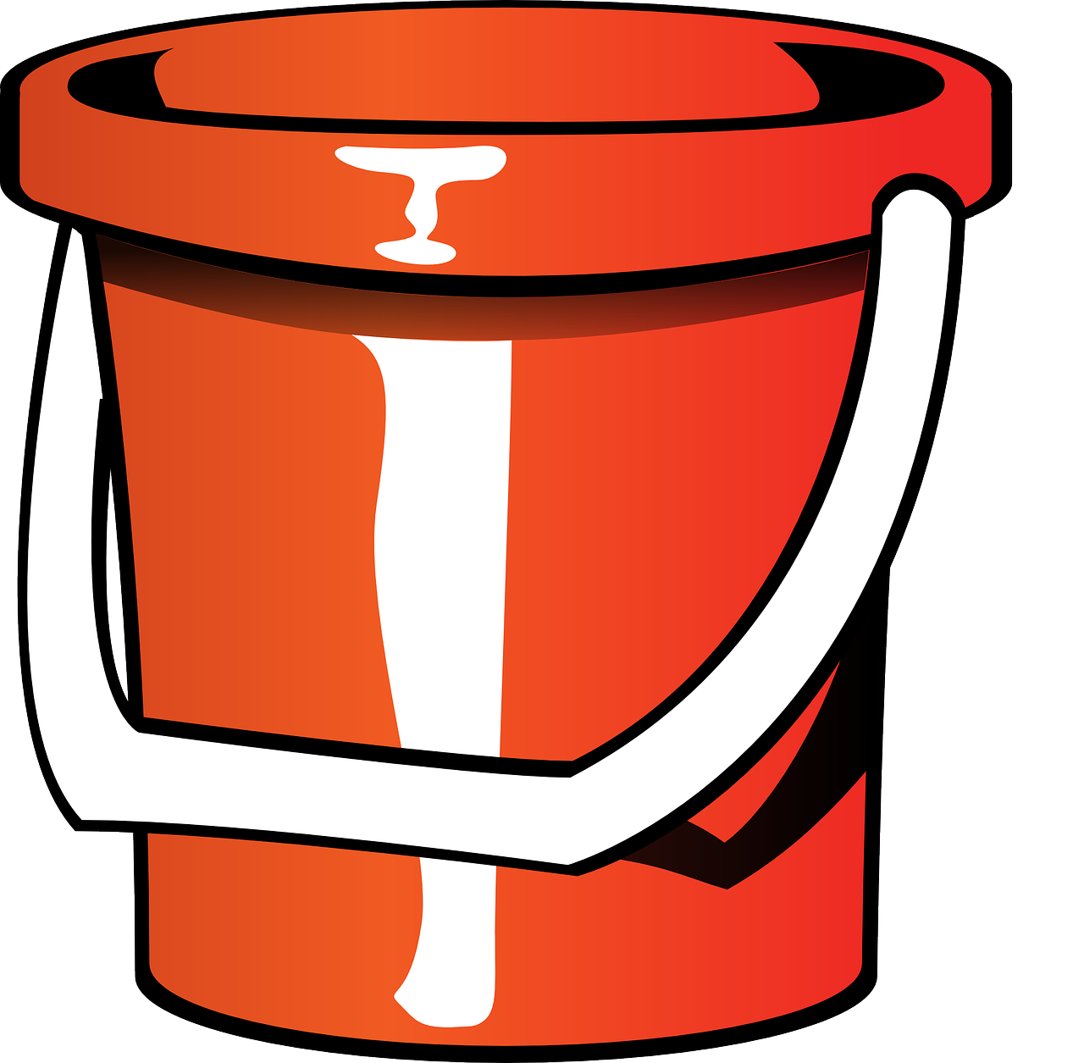
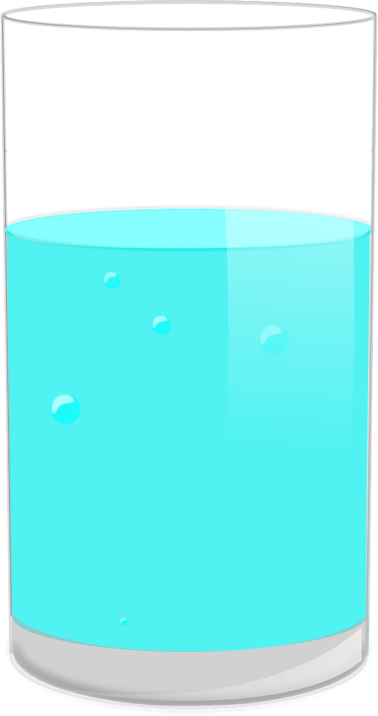
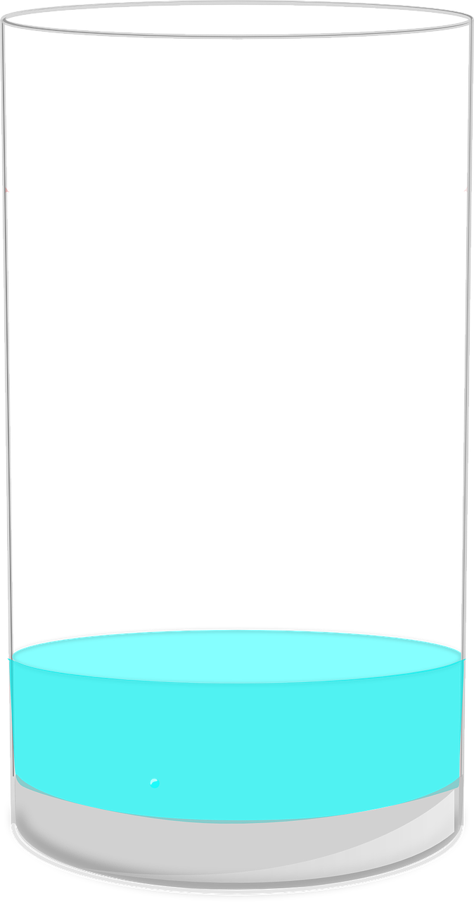
1. SINIF
SIVILARI
ÖLÇME
ETKİNLİKLERİ

Slide 2
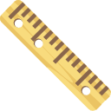
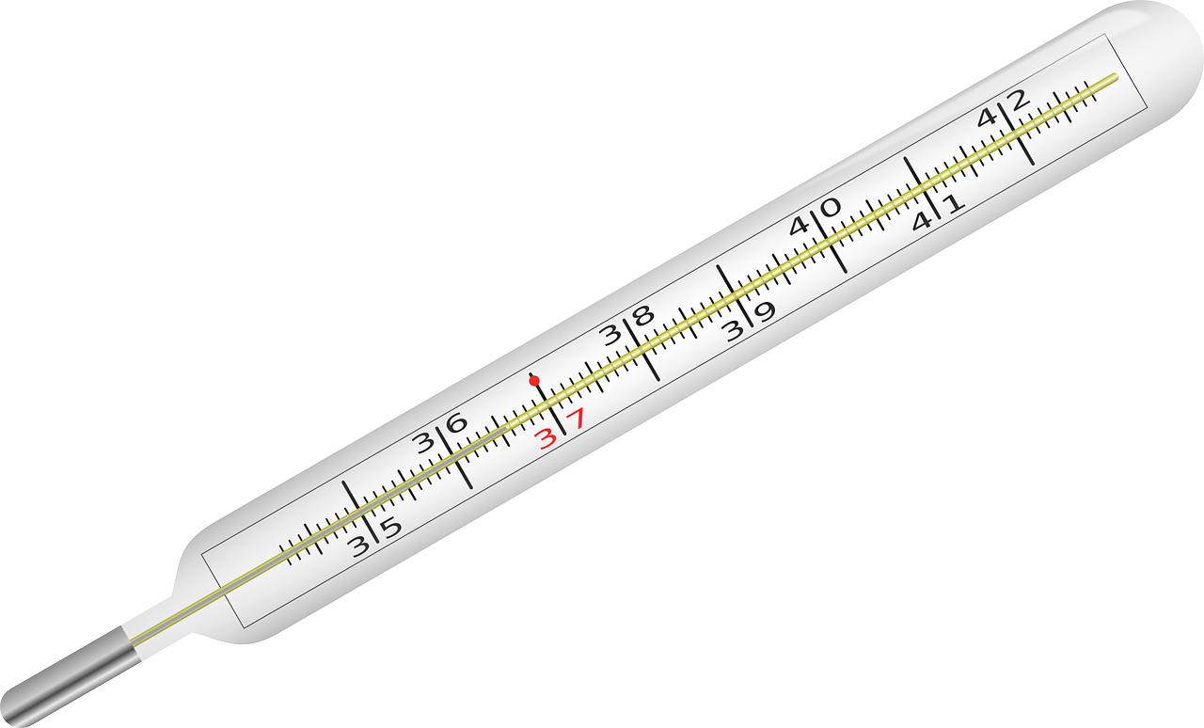
1
SIVILARI ÖLÇME ETKİNLİKLERİ
Sıvıları ölçmek için kullanabileceğimiz araçların
altındaki kutucukları işaretleyelim.

Slide 3
2
SIVILARI ÖLÇME ETKİNLİKLERİ
İçinde daha çok su olan bardağı işaretleyiniz.

Slide 4
3
SIVILARI ÖLÇME ETKİNLİKLERİ
İçinde daha az süt olan şişeyi işaretleyiniz.

Slide 5
4
SIVILARI ÖLÇME ETKİNLİKLERİ
Aşağıdaki süt şişelerinden hangisi boştur?

Slide 6
5
SIVILARI ÖLÇME ETKİNLİKLERİ
Aşağıdaki su bardaklarından hangisi tam doludur?

Slide 7
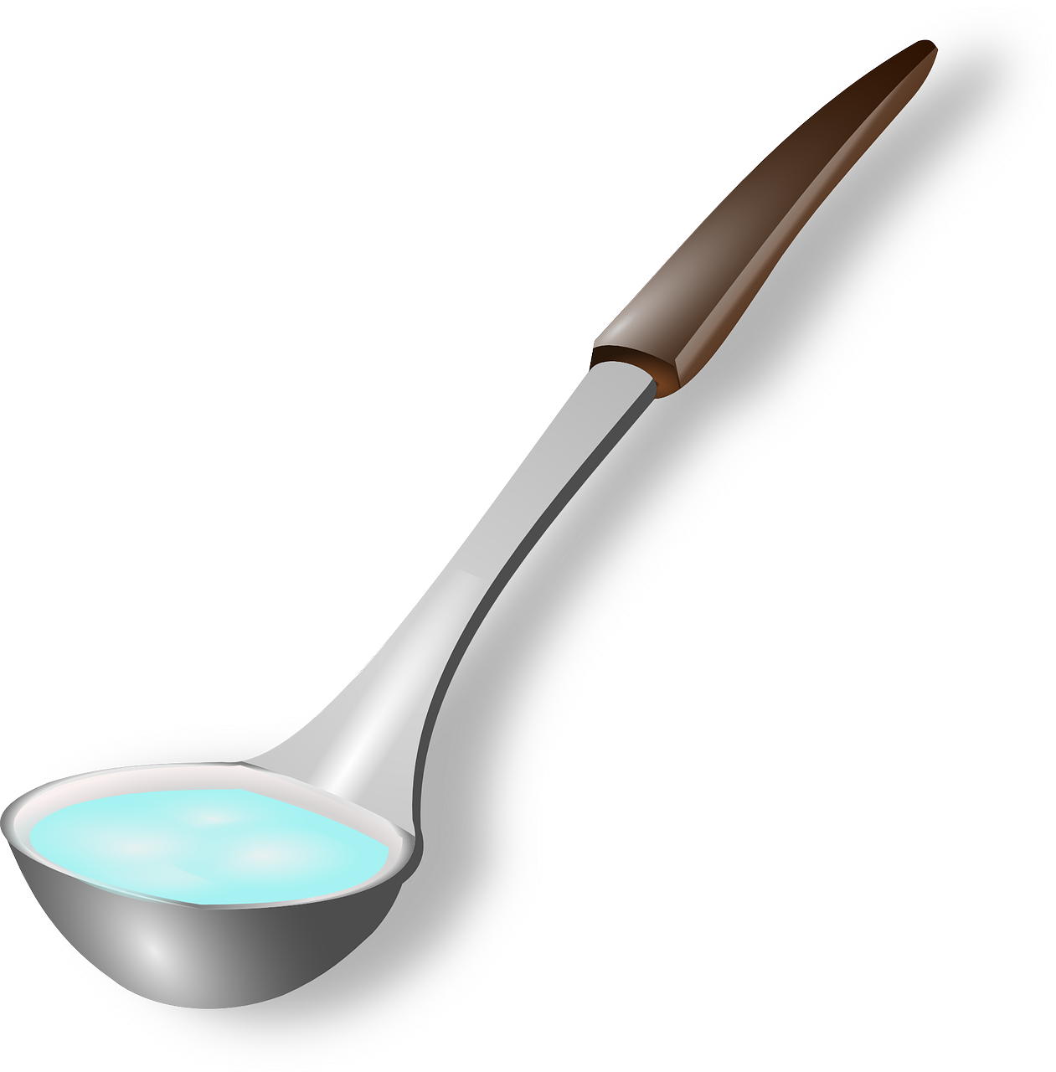
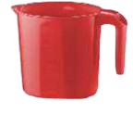
6
SIVILARI ÖLÇME ETKİNLİKLERİ
Sürahideki suyu hangisiyle daha çabuk boşaltabiliriz?

Slide 8
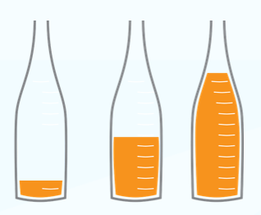
7
SIVILARI ÖLÇME ETKİNLİKLERİ
Görsellerdeki şişeleri karşılaştıralım.
Boşluklara daha az / daha çok kavramlarını yerleştirelim.
daha az
1. şişe, 2. şişeden ……………...….. dır.
1. şişe, 3. şişeden ……………...….. dır.
2. şişe, 3. şişeden ……………...….. dır.
2. şişe, 1. şişeden ……………...….. tur.
3. şişe, 1. şişeden ……………...….. tur.
3. şişe, 2. şişeden ……………...….. tur.
daha az
daha az
daha çok
daha çok
1
2
3
daha çok

Slide 9
8
SIVILARI ÖLÇME ETKİNLİKLERİ
Hangisinde şişelerdeki sıvı miktarları
çoktan aza doğru sıralanmıştır?
A) mavi – mor - turuncu
B) turuncu – mor - mavi
C) mor – mavi - turuncu

Slide 10
9
SIVILARI ÖLÇME ETKİNLİKLERİ
Hangisinde şişelerdeki sıvı miktarları
azdan çoğa doğru sıralanmıştır?
A) mavi – mor - turuncu
B) turuncu – mor - mavi
C) mor – mavi - turuncu

Slide 11
10
SIVILARI ÖLÇME ETKİNLİKLERİ
Yandaki sürahinin içinde 7 bardak su bulunmaktadır. Sürahinin tamamı 10 bardakta dolduğuna göre kaç bardak daha su koyarsak sürahi tam dolar?
A) 1
B) 2
C) 3

Slide 12
En iyi videolarımızla
Ç’O SANAL SINIF
uygulamasında
ve
www.etkinlikburada.com’ dayız.
Ziyaret etmeyi ve indirmeyi unutmayın!

Slide 13
Çözümler
1. Sınıf Sıvıları Ölçme Etkinlikleri
videomuzda.

